Slide 1

TC 1037
Pensamiento algorítmico
Matrices
Tecnológico de Monterrey

Slide 2
Matrices
Un arreglo (vector) lo definimos como la relación entre un nombre y un conjunto de localidades. Decimos que la estructura de datos que definimos en el arreglo es de una sola dimensión ya que utilizamos un solo valor para identificar a cada localidad (0,1,2,...,n-1).
0
1
2
3
4
5
6
7

Slide 3
Matrices
Una matriz también es una colección de localidades asociadas a un nombre, sólo que los datos se organizan en dos dimensiones. Por ello, para hacer referencia a una localidad del arreglo se necesitan de dos números:
* El número de renglón
* El número de columna
0
1
2
3
4
5
0
1
2
3

Slide 4
Matrices
De la misma manera que en los arreglos, la numeración de renglones y de columnas inicia desde 0.
Si por ejemplo definimos una matriz de 6 renglones y 6 columnas, el primer elemento de la colección se encontraría en:
  renglón 0
  columna 0
Y el último elemento se encontraría en:
  renglón 5
  columna 5

Slide 5
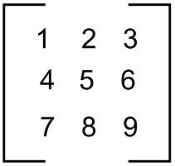
Definición de una matriz
La definición de variables de tipo matriz es similar a los arreglos, la forma general de declarar una variable matriz es la siguiente:
import numpy as np
matriz = np.array([[1,2,3], [4, 5, 6], [7, 8, 9]])

Slide 6
Atributos de una matriz
matriz = np.array([[1, 2, 3, 4], [5, 6, 7, 8], [9, 10, 11, 12]])
Una matriz es un objeto de la clase “ndarray”. Un objeto de ndarray tiene los siguientes atributos:
matriz.ndim
matriz.shape
matriz.size

Slide 7

Operaciones Aritméticas
Algunas operaciones aritméticas de Numpy son:
Suma
Resta
Multiplicación
División
Potencia
Sumar un valor a toda la matriz
Restar un valor a toda la matriz
Elevar cada elemento de la matriz a un número

Slide 8
Resumen de operaciones aritméticas
Operación | Notación Compacta | Notación Funcional
suma | x + y | np.sum(x, y)
resta | x - y | np.subtract(x, y)
multiplicación | x * y | np.multiply(x, y)
división | x / y | np.divide(x, y)
potencia | x ** y | np.power(x, y)

Slide 9
Otras operaciones aritméticas
Operación Notación Compacta
Sumar un valor a toda la matriz: matriz * valor
Restar un valor a toda la matriz: matriz - valor
Elevar cada elemento de la matriz a un número matriz ** valor

Slide 10
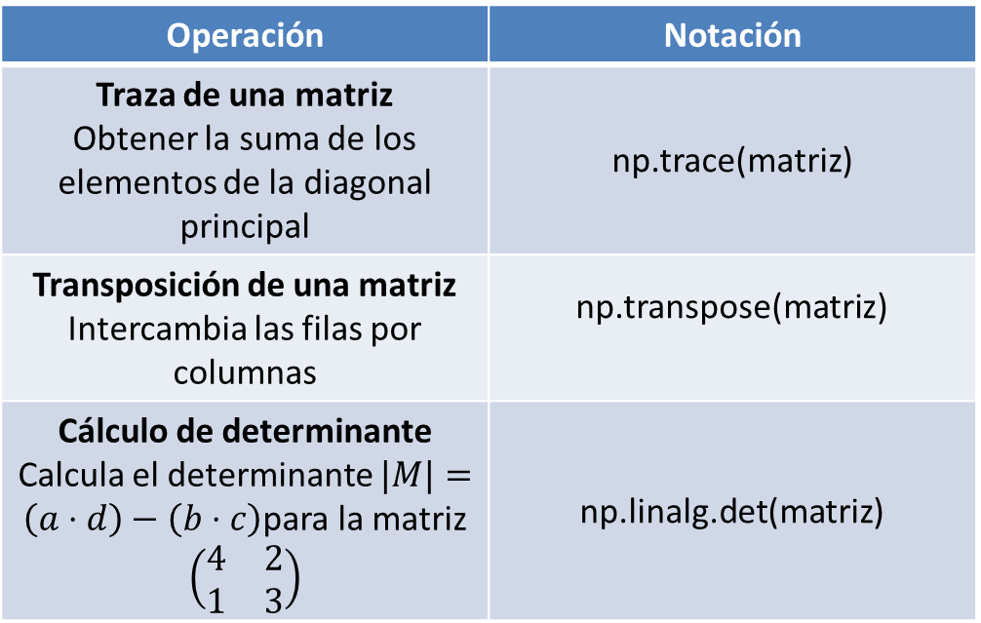
Operaciones básicas
Operación | Notación
Traza de una matriz Obtener la suma de los elementos de la diagonal principal | np.trace(matriz)
Transposición de una matriz Intercambia las filas por columnas | np.transpose(matriz)
Cálculo de determinante Calcula el determinante $|M|=\left(a⋅d\right)−\left(b⋅c\right)$para la matriz $\left(\begin{matrix}4 & 2 \\ 1 & 3\end{matrix}\right)$ | np.linalg.det(matriz)

Slide 11
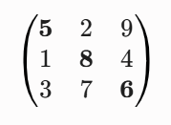
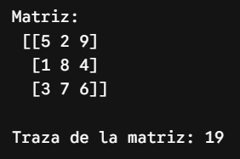
Traza de una matriz
La función np.trace() calcula la traza de una matriz, que es simplemente la suma de los elementos ubicados en su diagonal principal (donde el índice de fila es igual al de columna).
import numpy as np
matriz = np.array([[5, 2, 9], [1, 8, 4], [3, 7, 6]])
Calcular la traza
traza = np.trace(matriz)
print("Matriz:\n", matriz)
print("\nTraza de la matriz:", traza)

Slide 12
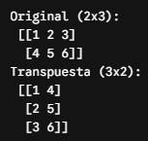
Transposición de una matriz (2 x 3)
import numpy as np
Matriz de 2 renglones x 3 columnas
matriz = np.array([[1, 2, 3], [4, 5, 6]])
Transpuesta
transpuesta = np.transpose(matriz)
print("Original (2x3):\n", matriz)
print("Transpuesta (3x2):\n", transpuesta)

Slide 13

Cálculo de determinante
import numpy as np
matriz = np.array([[4, 2], [1, 3]])
Cálculo del determinante: (4*3) - (2*1) = 12 - 2 = 10
det = np.linalg.det(matriz)
print("Determinante:", round(det))
# Se redondea para evitar impresiones con flotantes impuros

Slide 14



Gracias

